Slide 1
Легкая Атлетика

Slide 2
Легкая атлетика является комплексным видом спорта, включающим в себя различные виды дисциплин. Она по праву считается королевой спорта, недаром, два из трех призывов в девизе «Быстрее, выше, сильнее» можно не задумываясь отнести к именно легкоатлетическим дисциплинам. Легкая атлетика составляла основу спортивной программы первых олимпийских игр. Свои позиции легкой атлетике удалось завоевать за счет простоты, доступности и, если хотите, естественности своих соревновательных дисциплин.
Лёгкая атлетика — совокупность видов спорта, объединяющая такие дисциплины, как ходьба, бег, прыжки (в длину, высоту, тройной, с шестом), метание (диска, копья, молота), толкание ядра и легкоатлетические многоборья. Один из основных и наиболее массовых видов спорта.

Slide 3
История появления и развития легкой атлетики
Археологические находки - вазы, медальоны, монеты, скульптуры помогают представить сегодня, как у древних греков, а позже римлян проходили состязания, которые теперь называются легкоатлетическими. Все физические упражнения древние греки называли атлетикой и делили ее на «легкую» и «тяжелую». К легкой они относили бег, прыжки, метание, стрельбу из лука, плавание и некоторые другие упражнения, развивающие ловкость, быстроту, выносливость.
Борьба, кулачный бой и вообще все упражнения, которые развивали силу, греки относили к тяжелой атлетике. Ясно, что название «легкая атлетика» сегодня достаточно условное, ведь трудно назвать, например, бег на сверхдлинные дистанции - марафон или метание молота «легкими» физическими упражнениями. Древнейшим состязанием атлетов, несомненно, является бег. Поразительно, что сегодня мы знаем имя первого олимпийского чемпиона древней Греции и дату, когда произошло это событие. Это случилось в 776 г. до н.э. В Олимпии, древнейшем религиозном центре Греции. Победитель был один, та как атлеты соревновались на тех играх только в беге на один стадий (примерно 192 м.) - отсюда слово «стадион». Победителя звали Короибос, кажется, он был поваром из города-полиса Элиды. В Эрмитаже, в Санкт-Петербурге, можно увидеть греческие и римские памятные медальоны, монеты с изображениями бегунов.

Slide 4
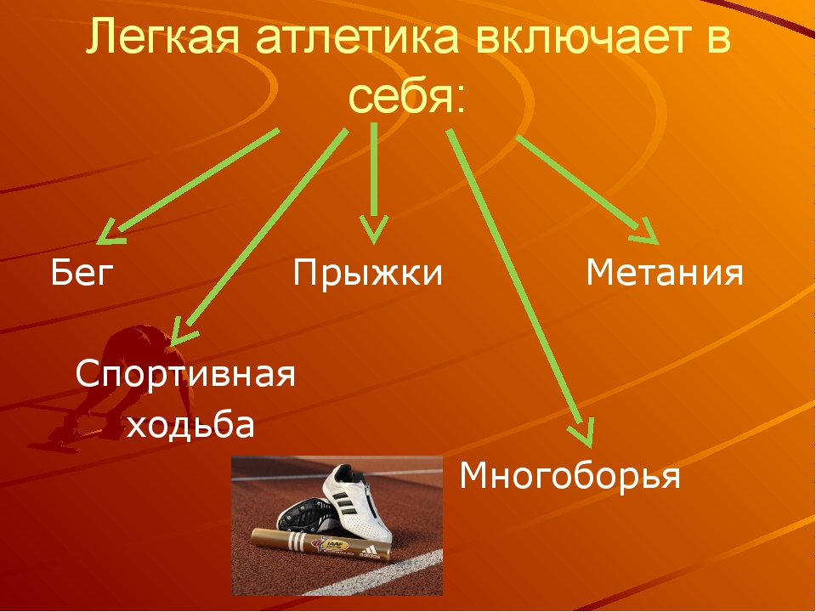

Slide 5
Виды легкой атлетики
Спортивная ходьба по технике движений отличается от всех видов ходьбы постановкой выпрямленной в коленном суставе ноги. Однако, общим для всех видов ходьбы является постоянный контакт ноги с грунтом одной или двух ног одновременно. За появление фазы полета скороходы дисквалифицируются намного чаще, чем за другую наказуемую ошибку, когда согнута опорная нога ходока в момент вертикали. Моментом вертикали называют момент начала обгона маховой ноги опорной. Скорость в спортивной ходьбе вдвое-втрое выше, чем в обычной и достигает 14-16 км/час. Рекорды в спортивной ходьбе регистрируются на дорожке стадиона не более 500 м на дистанциях от 3-х км до результатов суточной ходьбы (более 200 км). Высшие достижения регистрируются на шоссе. На крупнейших соревнованиях мужчины идут 20 км и 50 км, а женщины идут 20 км.

Slide 6
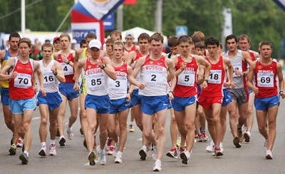

Slide 7
Бег .
Бег занимает наибольшую часть программы легкой атлетики и имеет 4 разновидности: гладкий бег, бег с препятствиями (искусственными и естественными), эстафетный бег.

Slide 8
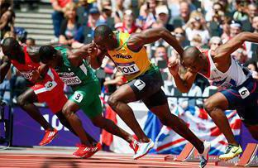

Slide 9
Прыжки.
Прыжки в легкой атлетике проводятся в длину, в длину тройным, в высоту и в высоту с шестом, как для мужчин, так и для женщин. Результат фиксируется в метрах и сантиметрах.

Slide 10
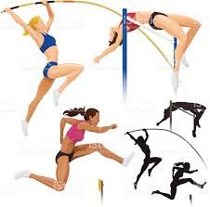

Slide 11
Метания.
В метания входят: толкание ядра весом 7257 г для мужчин и 4000 г – для женщин, метание молота такого же веса, метание копья (800 г и 600 г), метание диска (2 кг и 1 кг), гранаты (700 г и 500 г) и теннисного мяча. Последние два вида являются вспомогательными для обучения метанию копья. Во всех видах метаний производится предварительный разгон снаряда, позволяющий увеличить скорость снаряда при отрыве от рук метателя (вылете).

Slide 12
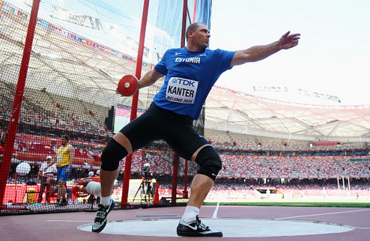

Slide 13
Многоборья
Легкоатлетические многоборья включают много видов легкой атлетики. Классическое мужское десятиборье – это бег на 100, 400, 1500 м, 110 м с барьерами, прыжки в высоту, с шестом, в длину, метание копья, диска, толкание ядра. Классическое женское семиборье – это бег 100 м с барьерами, 200 м, 800 м, прыжки в длину и в высоту, метание копья и толкание ядра. Результат определяется в очках, подсчет которых идет по специальной таблице.

Slide 14
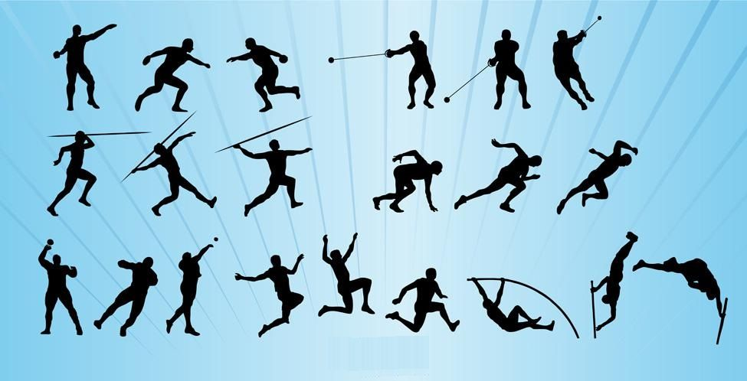

Slide 15
В настоящее время мировая легкая атлетика находится в двойственной позиции – с одной стороны, успешное развитие, с другой – огонь критики. В спорте возникает множество проблем, решение которых кажется не вполне реальным. Перед лицом таких проблем для эффективного их решения необходим полный и детальный анализ сложившейся ситуации с целью поиска реального выхода. Существует 12 наиболее сложных проблем в современной легкой атлетике – это проблемы зрителей, спортсменов, тренеров, соревнований, спортивных площадок, телевидения, стимулирования, культуры, обслуживающего персонала, некоторых иллюзий, демографии и допинга.

